Slide 2
De klantreis uitwerking
Powerpoint format

Slide 3
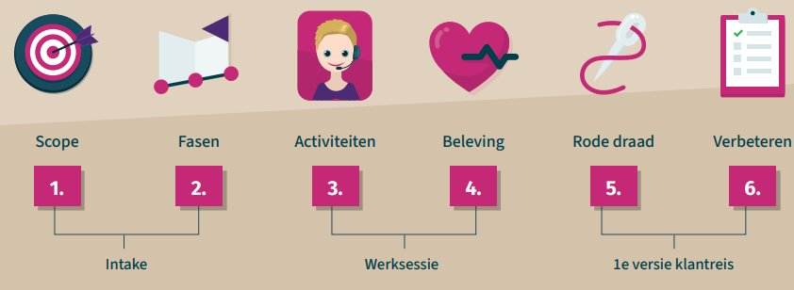
Stap 1 en 2: voorbereiding scope en fasen

Slide 4
Scoping vragen
1. Wat is het aanleiding van de klantreis?
2. Wie is onze klant? Wat is de klantgroep of het klanttype?
Tip: gebruik het inleefschema.
3. Welk doel heeft onze klant in deze reis?
4. Waar begint en eindigt de klantreis? Hier probeer je al fasen te benoemen.
5. Wat ligt buiten scope van deze klantreis?
6. Wat is de titel van de klantreis? “Ik ….”
7. Wat is er al bekend over deze reis?
Notes:
Kies in de ppt alleen de meest relevante zaken om te laten zien.
De scope kan door de groep aangescherpt worden.

Slide 5
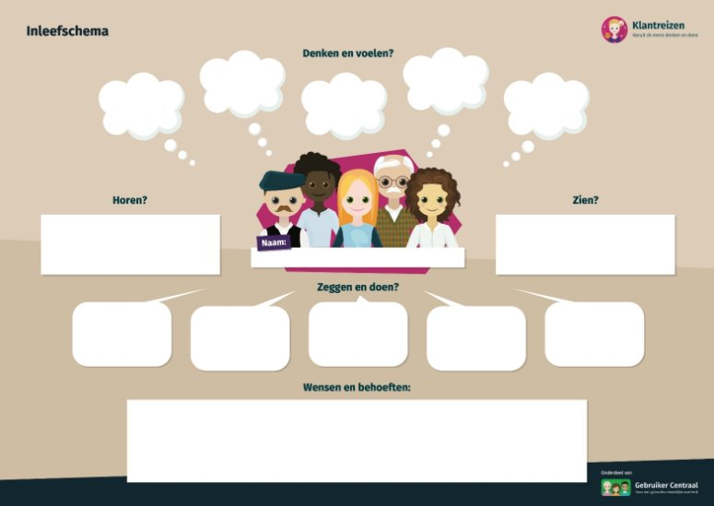
Inleven in de klant

Slide 6
Benoem de fasen
Fase 1
Ik …
Fase 2
Ik …
Fase 3
Ik …
Fase 4
Fase 5
Ik …
Ik …
Notes:
Kies in de ppt alleen de meest relevante zaken om te laten zien.
De fasen kunnen door de groep aangescherpt worden.

Slide 7
Stap 3 – 5: activiteiten, beleving en rode draad

Slide 8
Fase 1: Ik […]
Activiteiten:
Beleving:
Wat de klant wil:
[Tekst]
Wat gaat goed (fijne momenten):
Knelpunten
(Pijnpunten):
Verbeter/
kansen
[Tekst]
[Tekst]
[Tekst]
[Tekst]
[Tekst]
[Tekst]
Notes:
Kies in de Powerpoint alleen de meest relevante zaken om te laten zien.
Alle onderdelen komen terug in het klantreistemplate, behalve “wat de klant wil”. Met de informatie die je hebt, kun jij dit wel invullen.

Slide 9
Fase 2: Ik […]
Activiteiten:
Beleving:
Wat de klant wil:
[Tekst]
Wat gaat goed (fijne momenten):
Knelpunten
(Pijnpunten):
Verbeter/
kansen
[Tekst]
[Tekst]
[Tekst]
[Tekst]
[Tekst]
[Tekst]
Notes:
Kies in de Powerpoint alleen de meest relevante zaken om te laten zien.
Alle onderdelen komen terug in het klantreistemplate, behalve “wat de klant wil”. Met de informatie die je hebt, kun jij dit wel invullen.

Slide 10
Fase 3: Ik […]
Activiteiten:
Beleving:
Wat de klant wil:
[Tekst]
Wat gaat goed (fijne momenten):
Knelpunten
(Pijnpunten):
Verbeter/
kansen
[Tekst]
[Tekst]
[Tekst]
[Tekst]
[Tekst]
[Tekst]
Notes:
Kies in de Powerpoint alleen de meest relevante zaken om te laten zien.
Alle onderdelen komen terug in het klantreistemplate, behalve “wat de klant wil”. Met de informatie die je hebt, kun jij dit wel invullen.

Slide 11
Fase 4: Ik […]
Activiteiten:
Beleving:
Wat de klant wil:
[Tekst]
Wat gaat goed (fijne momenten):
Knelpunten
(Pijnpunten):
Verbeter/
kansen
[Tekst]
[Tekst]
[Tekst]
[Tekst]
[Tekst]
[Tekst]
Notes:
Kies in de Powerpoint alleen de meest relevante zaken om te laten zien.
Alle onderdelen komen terug in het klantreistemplate, behalve “wat de klant wil”. Met de informatie die je hebt, kun jij dit wel invullen.

Slide 12
Fase 5: Ik […]
Activiteiten:
Beleving:
Wat de klant wil:
[Tekst]
Wat gaat goed (fijne momenten):
Knelpunten
(Pijnpunten):
Verbeter/
kansen
[Tekst]
[Tekst]
[Tekst]
[Tekst]
[Tekst]
[Tekst]
Notes:
Kies in de Powerpoint alleen de meest relevante zaken om te laten zien.
Alle onderdelen komen terug in het klantreistemplate, behalve “wat de klant wil”. Met de informatie die je hebt, kun jij dit wel invullen.

Slide 13
Stap 6: het klantreisverhaal, de aandachtsgebieden en kansen

Slide 14
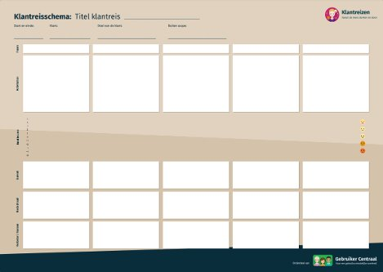
Samenvatting klantreis: [titel]
Notes:
Emotiecurve is illustratief
Er kunnen meer fasen en rijen toegevoegd worden.
Omcirkel en benoem de aandachtsgebieden, deze kunnen fase overstijgend zijn.

Slide 15
Waar liggen de gebieden van aandacht
Aandachtsgebieden
Knelpunten
Kansen
[Tekst]
[Tekst]
[Tekst]
Notes:
Kies in de Powerpoint alleen de meest relevante zaken om te laten zien.

Slide 16
Wat weet je zeker en wat wil je toetsen
Dit weet ik zeker
Dit zijn aannames
Hier heb ik twijfels

Slide 17
Advies en vervolg
Advies
Vervolg
[Tekst]
[Tekst]
Notes:
Kies in de Powerpoint alleen de meest relevante zaken om te laten zien.

Slide 18
Bij vragen,
neem contact op met je coach!

